Slide 1
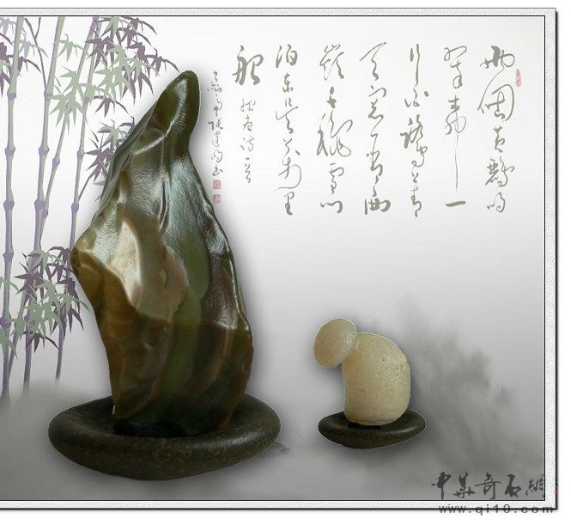
拜

Slide 2
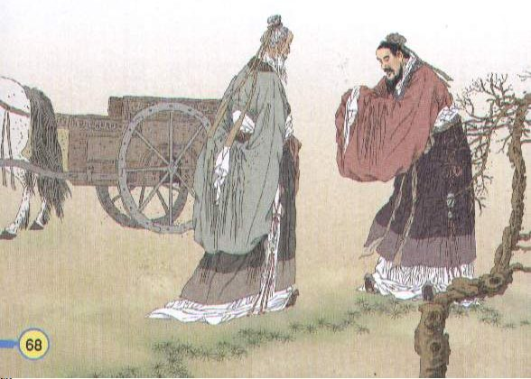
孔子拜师
禄丰城南小学 杞永林

Slide 3

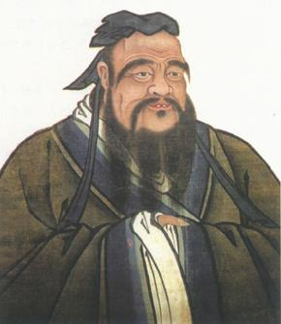
孔子

Slide 4

你知道吗？
孔子，名丘，字仲尼，生活在两千多年前的春秋时代。他是我国伟大的思想家和教育家。据说他有三千弟子，其中七十二人名气很大。他的弟子把他的言行记录下来，编成《论语》，这本书对后世产生了深远的影响。

Slide 5

孔子受到后人广泛的尊敬。人们修建孔庙纪念他。每到孔子的诞辰，孔子的故乡山东曲阜都要举办孔子文化节，进行隆重的祭孔活动。
孔子的学说在世界上有很大的影响。有的国家和地区把孔子的生日作为教师节。

Slide 6
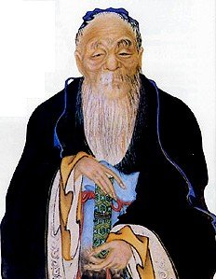
老子，姓李，名耳，他是中国古代伟大的哲学家、思想家、道学家派的创始人，被当代评为世界百位名人之一。老子是我国人民熟知的一位古代伟大思想家，他所撰述的《道德经》开创了 我国古代哲学思想的先河。他的哲学思想和由他创立的道家学派，不但对我 国古代思想文化的发展，作出了重要贡献，而且对我国2000多年来思想文化 的发展，产生了深远的影响。
老子

Slide 7
自由朗读课文要求：
1、读准字音，读通句子。
2、读懂课文，想一想课文的主要内容是什么？
3、有不懂的地方用自己喜欢的方式划出来。

Slide 8
读读记记
闻 仆 纳 闷 授 境
丘 品 尘 止
迎 等

Slide 9
曲阜和洛阳相距上千里，孔子风餐露宿，日夜兼程，几个月后，终于走到了洛阳。
老人见这位风尘仆仆的年轻人一眼就认出了自己，有些纳闷。

Slide 10
从此，孔子每天不离老师左右，随时请教。
老子也把自己的学问毫无保留地传授给了他。
人们佩服孔子和老子的学问，
也敬重他们的品行。

Slide 11
日夜兼程 风尘仆仆 风餐露宿 佩服
毫无保留 远近闻名 传授 品行
孔子三十岁的时候，已经（ ）了。他总觉得自己知识还不够渊博到千里以外的洛阳拜老子为师。一路上（ ），终于（ ）地到了洛阳。老子（ ）地把自己的知识（ ）给孔子。他们的（ ）令后人敬佩。
远近闻名
风餐露宿
风尘仆仆
毫无保留
传授
品行

Slide 12

你读准了吗?
日夜兼程 风尘仆仆 传授
风餐露宿 毫无保留 佩服
远近闻名 学无止境 纳闷 孔丘 相距 品行 迎候 等候 长进 请教 保留
敬重

Slide 13


人们佩服孔子和老子的学问，也敬重他们的品行。
人们敬重孔子和老子的什么品行？我们快到课文里找一找吧！

Slide 14








谈孔子

Slide 15

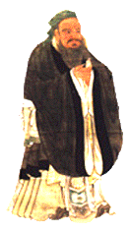

他总觉得自己的知识还不够渊博，三十岁的时候，他离开家乡曲阜，去洛阳拜大思想家老子为师。

Slide 16
曲阜和洛阳相距上千里，孔子风餐露宿，日夜兼程，几个月后，终于走到了洛阳。

Slide 17

孔子想：这位老人大概就是我要拜访的老师吧！于是上前行礼,问道:“老人家,您就是老聃先生吧?”

Slide 18
孔子连忙说：“学生孔丘，特地来拜见老师，请收下我这个学生。”

Slide 19
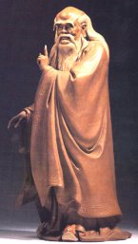
孔子听了再次行礼，说：“多
谢老师等候。学习是没有止境的。
您的学问渊博，跟您学习，一定
会大有长进的。”
联系生活实际，我能体会到这句话的意思。
孔子
老子

Slide 20
学习是没有止境的。
学无止境

Slide 21

从此，孔子每天不离老师左右，随时请教。

Slide 22


谈老子

Slide 23

“你就是仲尼啊，听说你要来，我就在这儿迎候。研究学问你不比我差，为什么还要拜我为师呢？”

Slide 24
老子也把自己的学问毫无保留地传授给了他。

Slide 25
填一填，比一比
等候 迎候
“听说你要来，我就在这儿（ ）。”
“多谢老师（ ）。”
迎候
等候

Slide 26


孔子名言
温故而知新。
三人行，必有我师焉。
学而时习之，不亦说乎？
知之为知之，不知为不知，是知也。

Slide 27
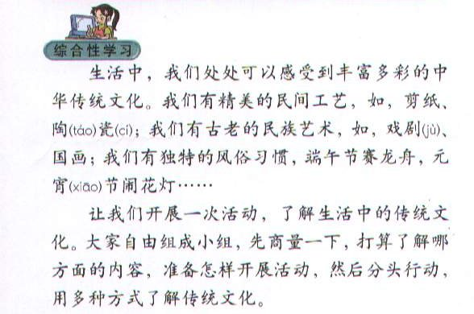


Slide 28
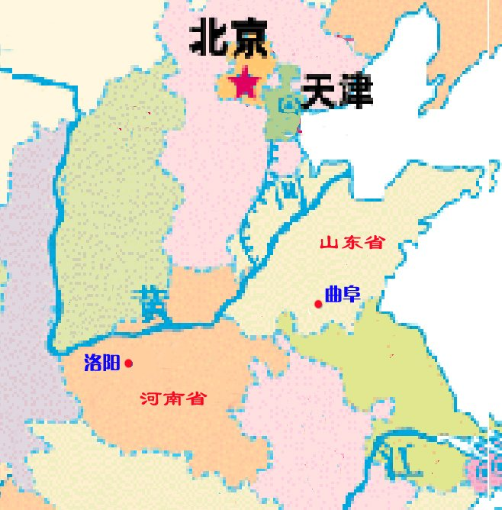
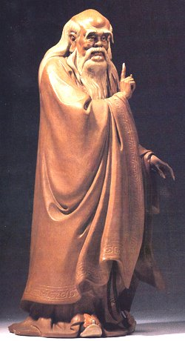
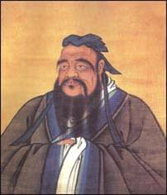
老子
.
孔子
.
曲阜
洛阳

Slide 29
烈日炎炎的夏天，孔子不行向洛阳走去。
凉风习习的秋天，孔子 。
大雨瓢泼而下，孔子 。
天蒙蒙亮，孔子 。
夜晚，天很黑，孔子 。

